Slide 1
B41车型后排座椅项目技术标书
编制：
审核：
会签：
2025.9.2

Slide 2
一、公司介绍
1.1、公司简介
1.2、公司产品介绍
1.3、设计开发能力介绍
1.4、试验能力介绍
1. 5、产品试制、生产能力介绍
二、产品技术方案
1、产品技术方案、性能指标
2、关键零部件清单及二级供应商
3、开发的技术难点分析及对应的解决措施
4、开发风险分析
5、等效替代建议（有利于降低成本、改善工艺性能或缩短时间周期等）
6、设计试验技术规范、试验验证计划
三、项目管理和控制
1、类似项目开发经验介绍
2、开发流程及输入、输出文件
3、产品开发进度计划
4、项目人员安排及成员知识背景介绍，开发地点、软件平台，技术来源及技术支持说明
5、制造样件的计划
第 1页／共 X页

Slide 3
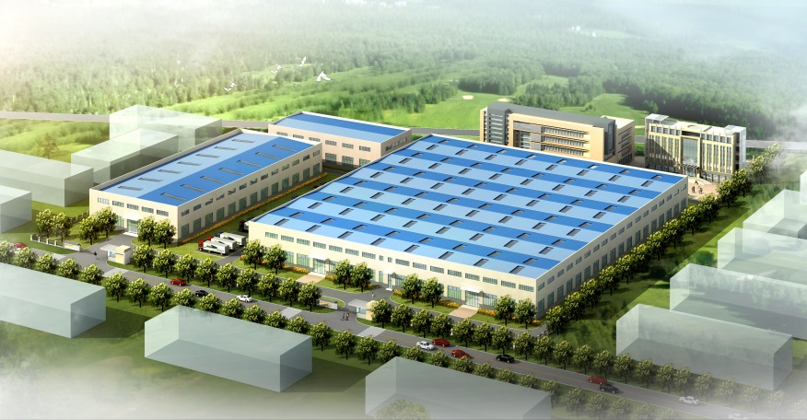




一
公司介绍
1.1-1 光华荣昌集团
光华荣昌集团（以下简称：光华荣昌）成立于2001年，在汽车行业深耕20余年，总部位于北京，在全国多地设有生产基地，在德国及土耳其设有分公司，主要致力于汽车座椅、后视镜、智能空气悬架电控系统的研发与制造，并提供车辆振动舒适性耐久性解决方案。
光华荣昌是一家具备自主研发能力及自主知识产权的高科技企业，拥有一支国际化的研发团队，多名专家均具有多年行业经验，现公司拥有100多项专利，且具备“产、学、研” 一体的研发体系。
光华荣昌已为多家知名汽车制造商提供产品及服务，其产品及解决方案主要应用于商用车、乘用车、军车及轨道车辆中，未来还将应用于海运及航空领域。
“创新科技驱动，智享高端驾乘”，光华荣昌将成为全球汽车制造商首选的合作伙伴。
第 2页／共 X页

Slide 4
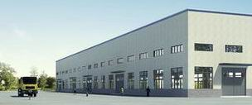

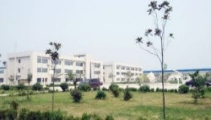

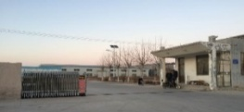
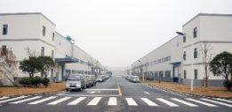
一
公司介绍
1.1-2分公司分布-国内
吉林（长春）Goldrare
北京（总部、研究院、安路普）
Goldrare
黑龙江
新疆
吉林
甘肃
内蒙古
辽宁
北京
陕西（西安）
Goldrare
宁夏
河北
天津
河北（黄骅） Goldrare制造中心
青海
山西
山东
西藏
陕西
河南
江苏
四川
湖北
安徽
上海
山东（潍坊）
Goldrare
重庆
浙江
湖南
江西
贵州
福建
云南
广西
广东
台湾
澳门
香港
海南
湖南（株洲）
Goldrare
第 X页／共 X页

Slide 5
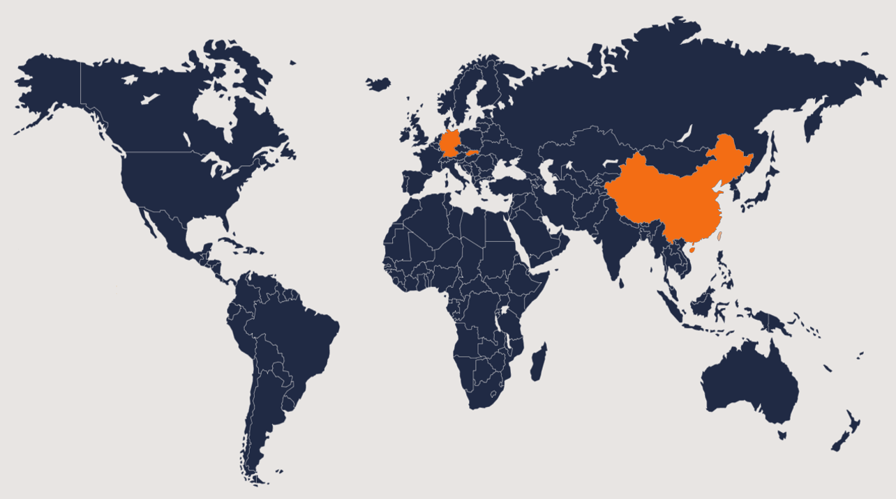
一
公司介绍
1.1-3分公司分布-国外
斯洛伐克座椅工厂
特尔瓦纳 Trnava
德国分公司
德国威尔特，WIRT
国际布局覆盖国际客户欧洲、南美、澳洲等市场。
第 X页／共 X页

Slide 6















一
公司介绍
1.1-4主要客户
DAIMLER OSA
SEM
VDA 6.3
第 X页／共 X页

Slide 7
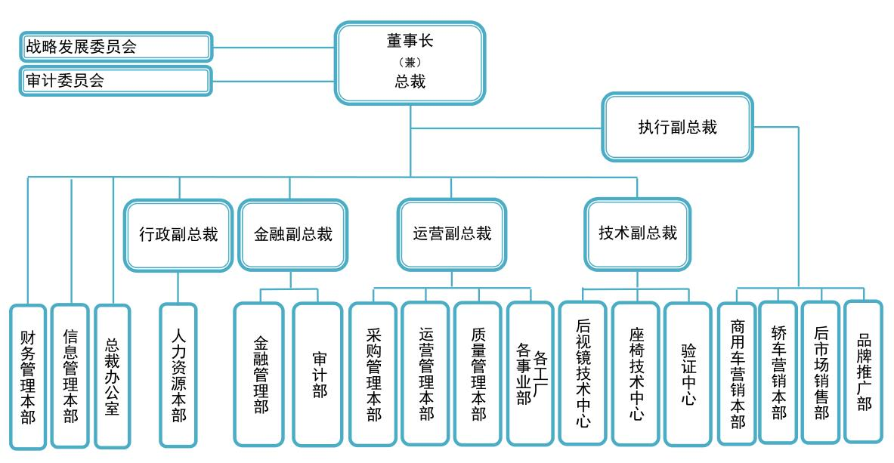
一
公司介绍
组织机构图
第 X页／共 X页

Slide 8
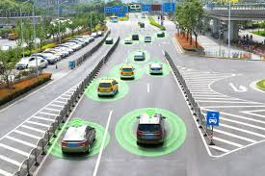
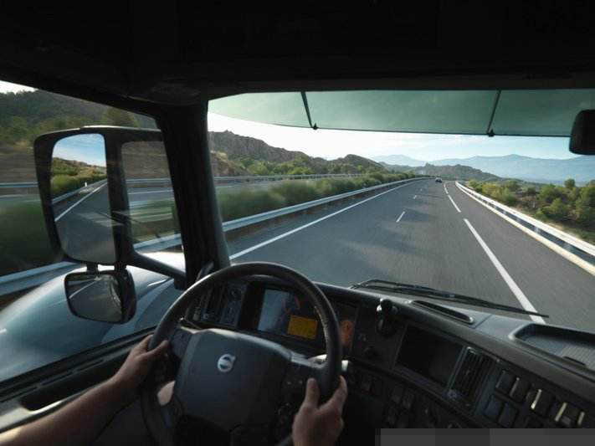
一
公司介绍
1.2公司产品介绍
光华荣昌 致力于为驾乘人员提供 零振动、安全、舒适、健康的系统化乘坐解决方案
依托光华荣昌在振动控制领域、驾乘安全领域、舒适环境开发和职业司机健康管理方面的积累
产业持续升级，由 制造 向 智造 发展，由 产品生产 向 解决方案 发展；
充分利用物联网、大数据基础技术，及基于云计算的AI 深度学习算法开发。
第 X页／共 X页

Slide 9
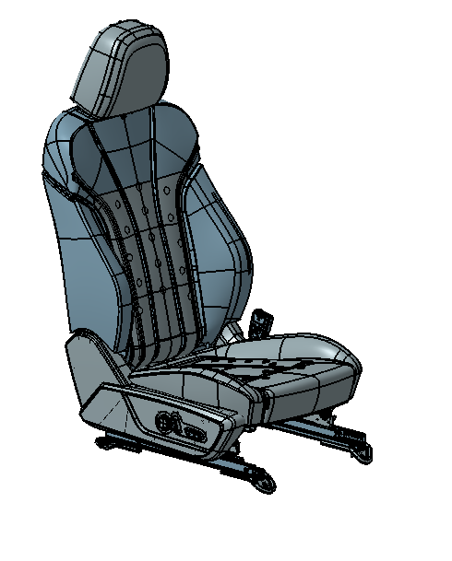
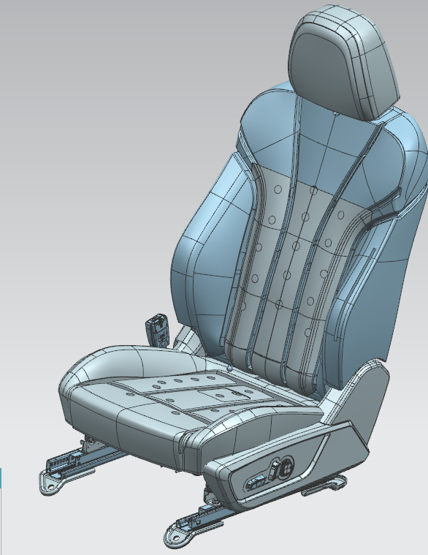
一
公司介绍
1.2乘用车电动平台
驾驶员座椅（电动8向）
头枕 | 头枕样式 | 三段手动调节
 | 调节行程 | 20+20+20=60mm
靠背调节 | 调节范围 | 向前25°，向后42°
滑轨调节 | 调节行程 | 向前230mm,向后10mm
高度调节 | 调节行程 | ±25mm
座椅加热 |  | 可选装
座椅通风 |  | 可选装
座椅腰托 |  | 可选装
副驾驶员座椅（电动8向）
头枕 | 头枕样式 | 三段手动调节
 | 调节行程 | 20+20+20=60mm
靠背调节 | 调节范围 | 向前25°，向后42°
滑轨调节 | 调节行程 | 向前230mm,向后10mm
高度调节 | 调节行程 | ±25mm
座椅加热 |  | 可选装
座椅通风 |  | 可选装
座椅腰托 |  | 可选装
第 X页／共 X页

Slide 10
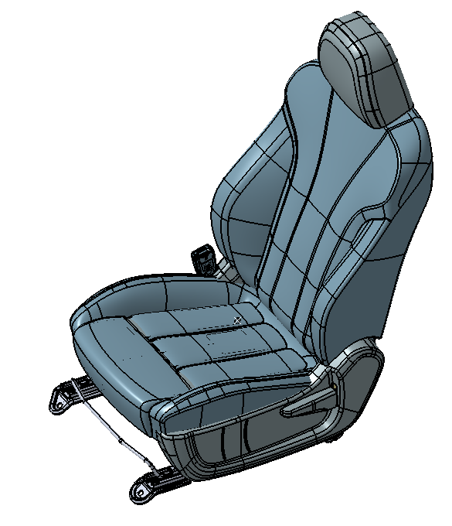
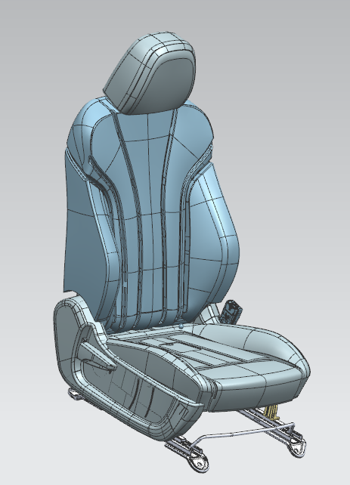
一
公司介绍
1.2乘用车手动平台
商用车
驾驶员座椅（手动4向）
头枕 | 头枕样式 | 三段手动调节
 | 调节行程 | 20+20+20=60mm
靠背调节 | 调节范围 | 向前25°，向后42°
滑轨调节 | 调节行程 | 向前230mm,向后10mm
座椅加热 |  | 可选装
副驾驶员座椅（手动4向）
头枕 | 头枕样式 | 三段手动调节
 | 调节行程 | 20+20+20=60mm
靠背调节 | 调节范围 | 向前25°，向后42°
滑轨调节 | 调节行程 | 向前230mm,向后10mm
座椅加热 |  | 可选装
第 X页／共 X页

Slide 11
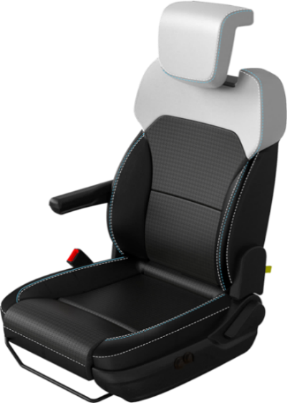
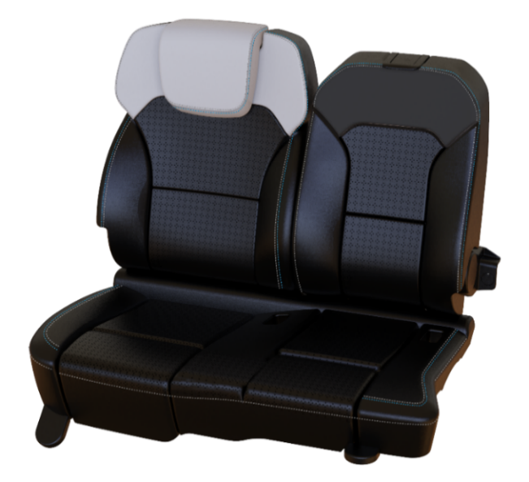
一
公司介绍
1.2轻卡气囊座椅平台
头枕上下可调
扶手（选装）
安全带锁扣
02
靠背放平解锁手柄
靠背调节
滑轨前后调节
座椅加热（选装）
座椅通风（选装）
极限位置气囊减振（选装）
驾驶员座椅
头枕 | 头枕样式 | 三段手动调节
 | 调节行程 | 20+20+20=60mm
靠背调节 | 调节范围 | 一级调节向前7.5° 向后30° 二级调节向前97.5° 向后0°
滑轨调节 | 调节行程 | 向前160mm，向后40mm
气囊减振 | 减振行程 | ±20mm（可选装）
气动腰托 |  | 可选装
座椅通风 |  | 可选装
座椅加热 |  | 可选装
座椅按摩 |  | 可选装
副驾驶员座椅
副驾靠背调节 | 调节范围 | 向前105°，向后24°
中间靠背调节 | 调节行程 | 向前105°，向后0°
坐垫总成 | 固定式 | 直接固定在车身地毯上
侧翼支持 |  | 无
气动腰托 |  | 无
座椅通风 |  | 无
座椅加热 |  | 无
第 X页／共 X页

Slide 12
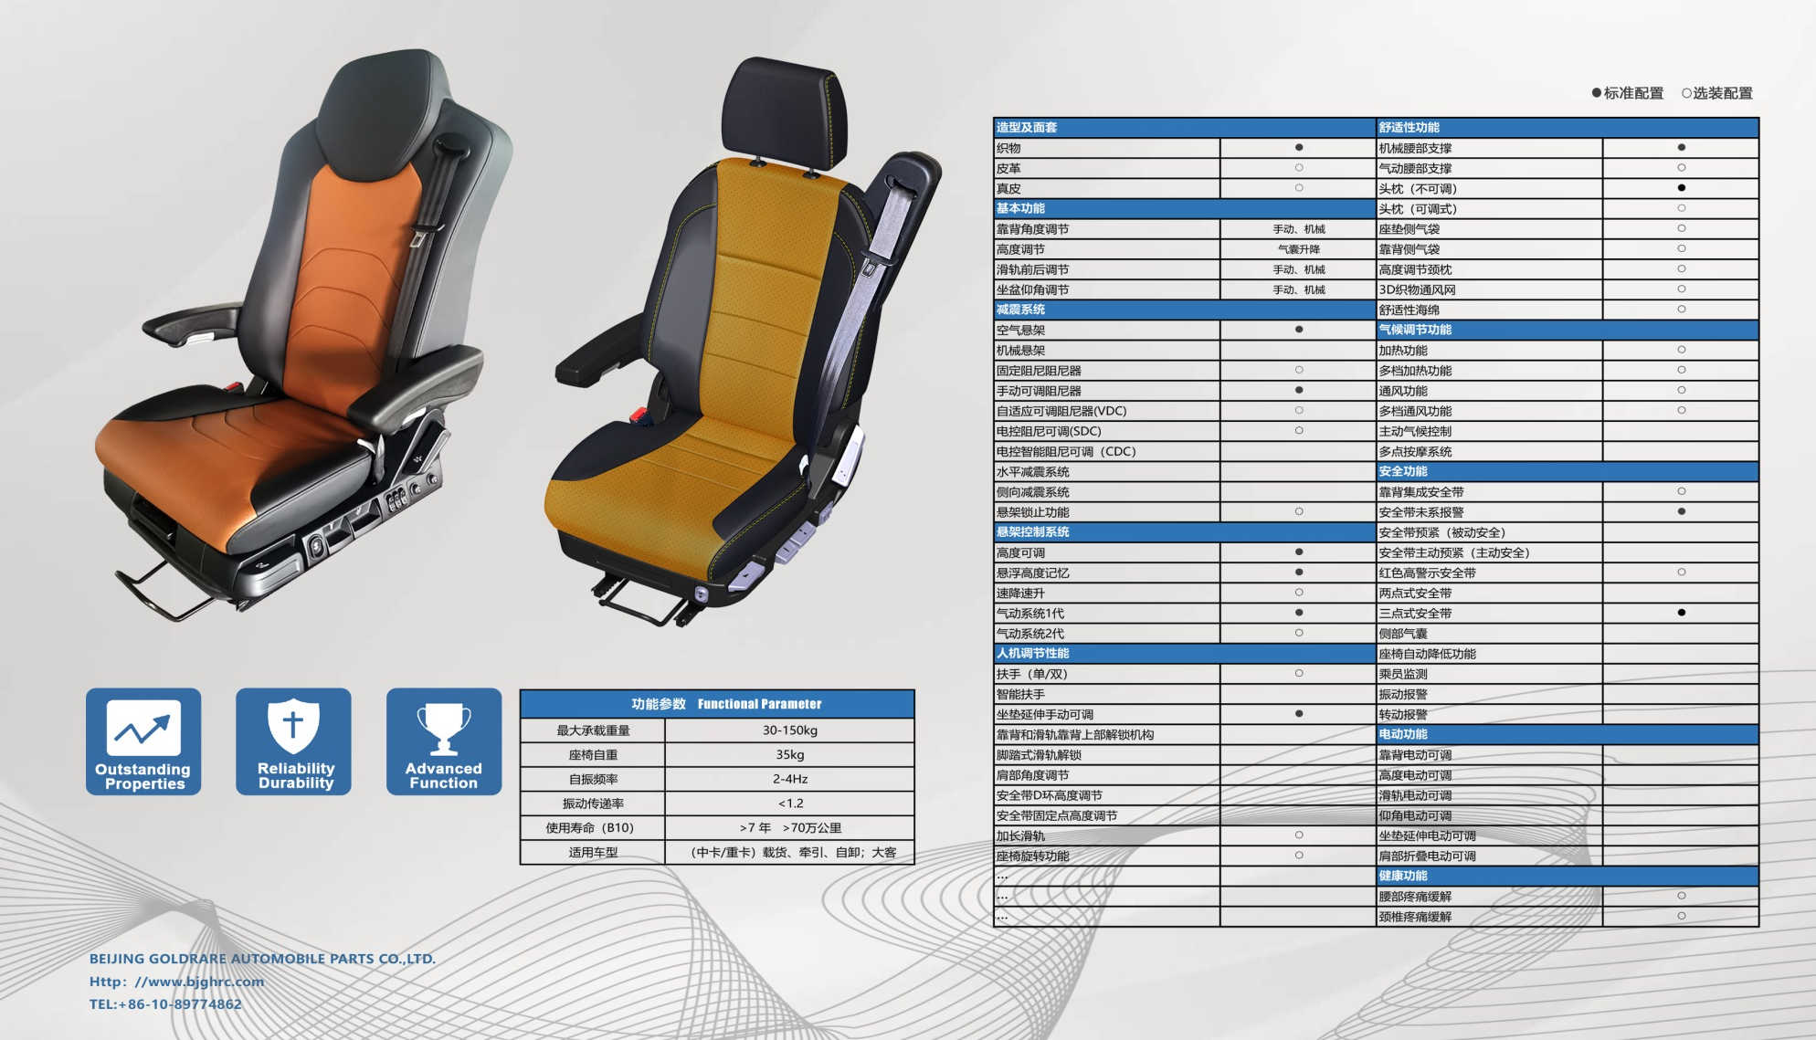
一
公司介绍
1.2重卡座椅平台
第 X页／共 X页

Slide 13
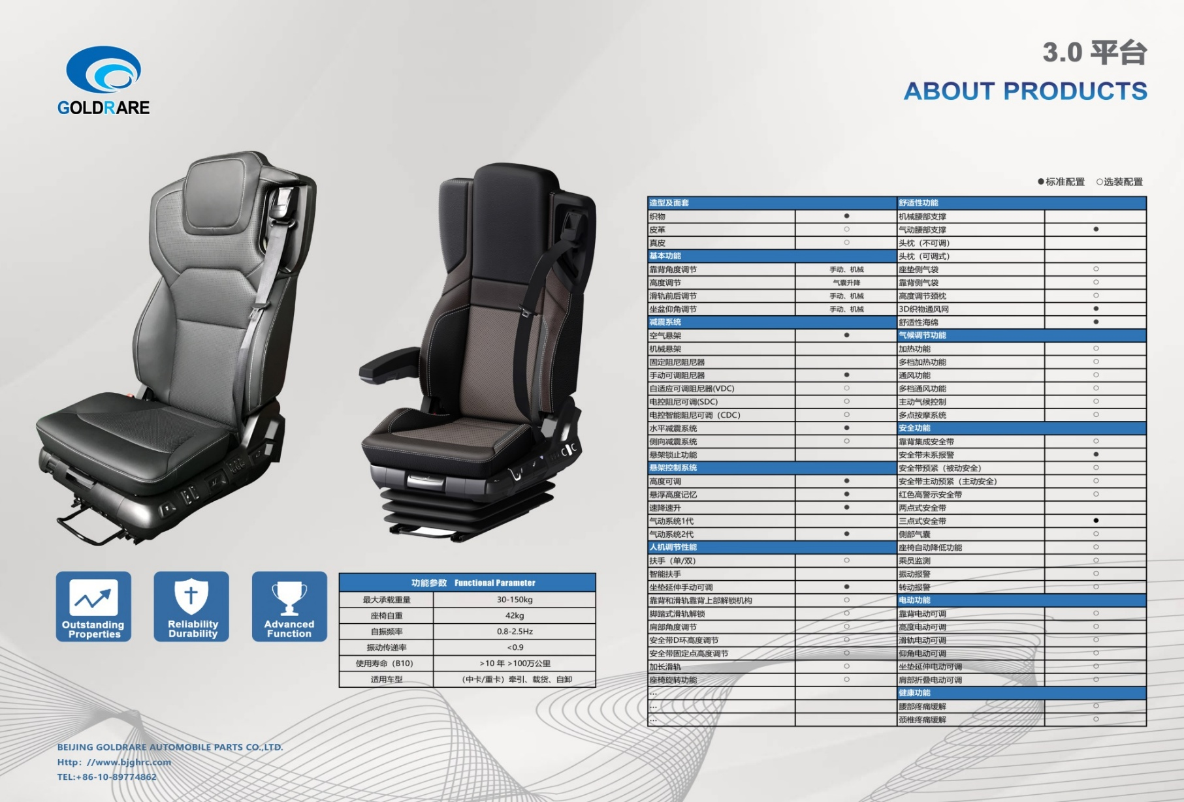
一
公司介绍
1.2重卡座椅平台
第 X页／共 X页

Slide 14
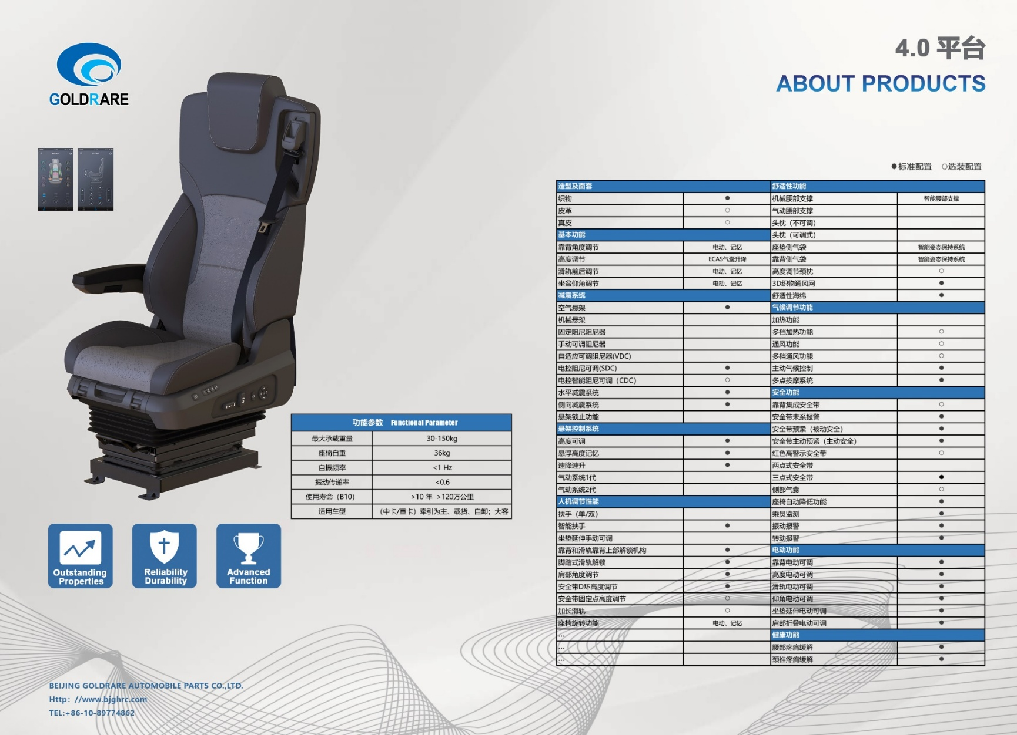
一
公司介绍
1.2重卡座椅平台
第 X页／共 X页

Slide 15
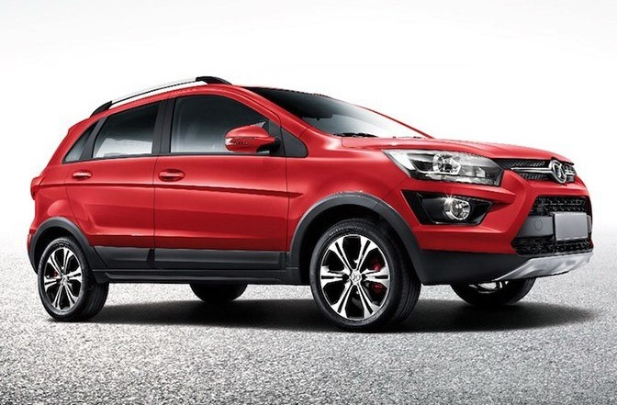
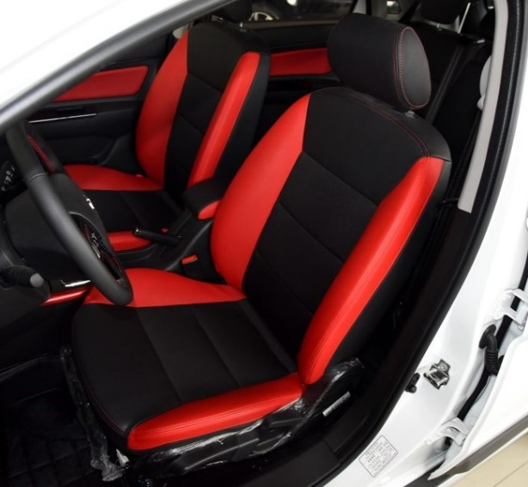
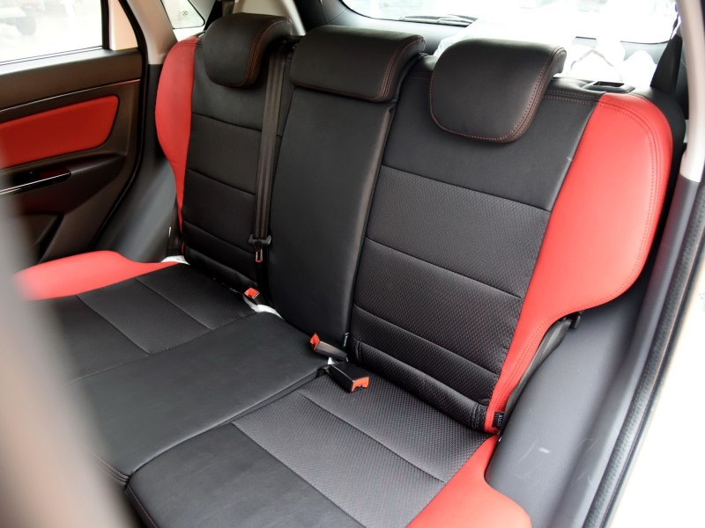
一
公司介绍
1.2产品介绍
X25座椅
主要配置 | 手动4\6向调节，手动2向腰托，侧气囊，正副驾驶座SBR，后排四六分体可前翻，带一只安全带卷收器。
第 X页／共 X页

Slide 16
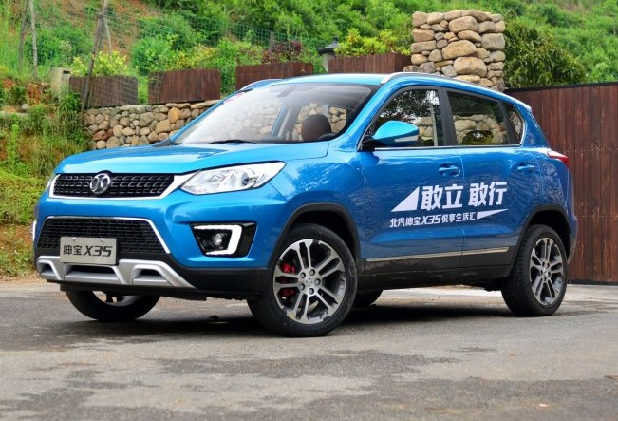
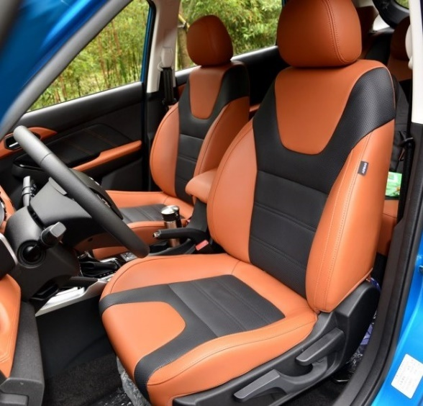
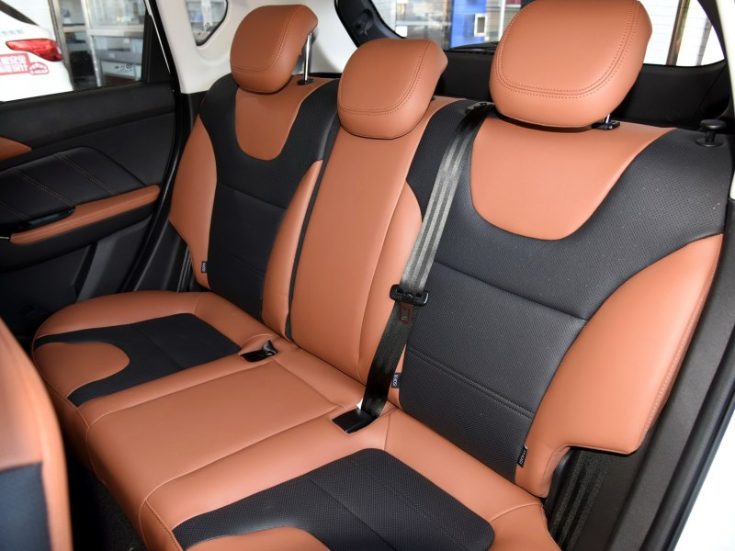
一
公司介绍
1.2产品介绍
X35座椅
主要配置 | 手动4\6向调节，侧气囊，电加热、正副驾驶座SBR，后排四六分体可前翻，带一只安全带卷收器。
第 X页／共 X页

Slide 17
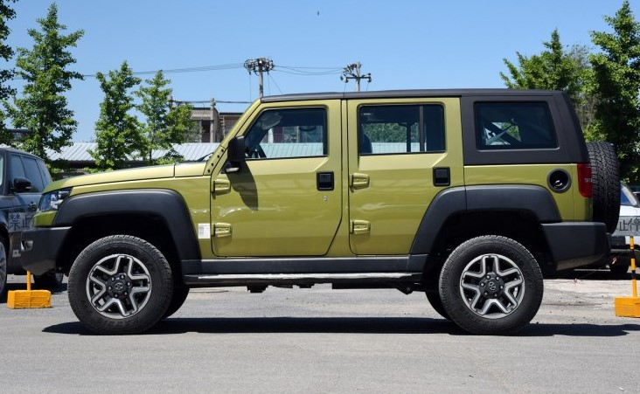
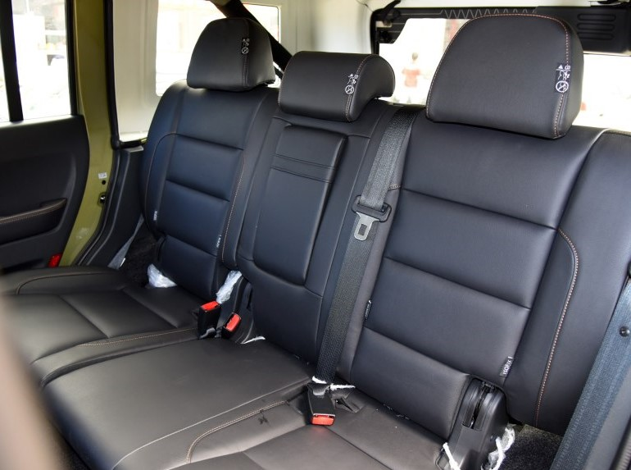
一
公司介绍
1.2产品介绍
BJ 40L 座椅
主要配置 | 前排同B40,后排带安全带卷收器，四六分体可二次翻转，带中间扶手。
第 X页／共 X页

Slide 18
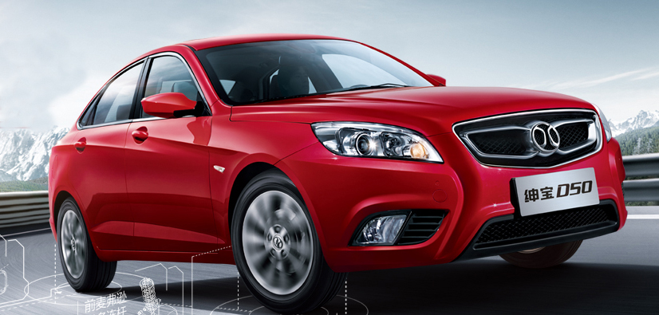
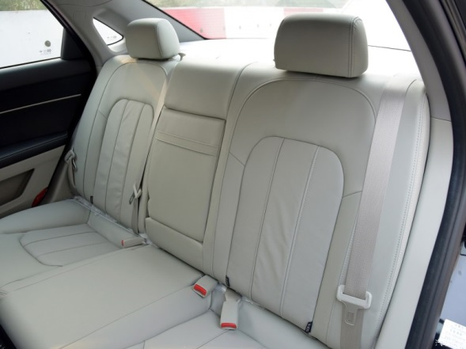
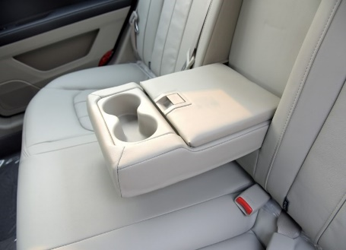
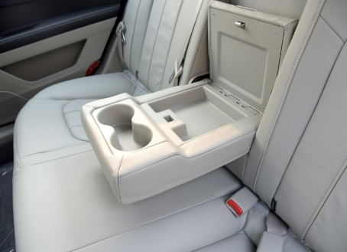
一
公司介绍
1.2产品介绍
绅宝D50 座椅
主要配置 | 前排手动4\6向调节，侧气囊，电加热，正副驾驶座SBR,后排靠背四六分体可前翻，带中间扶手。
第 X页／共 X页

Slide 19

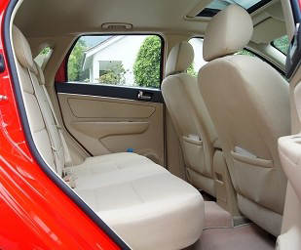
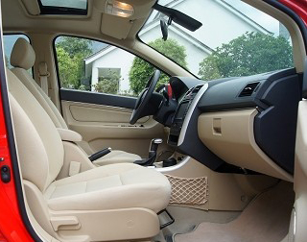
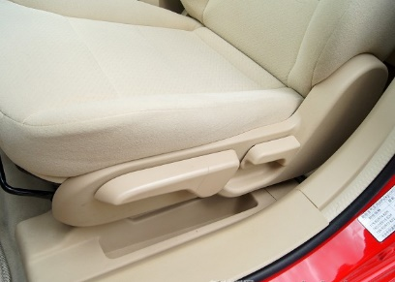
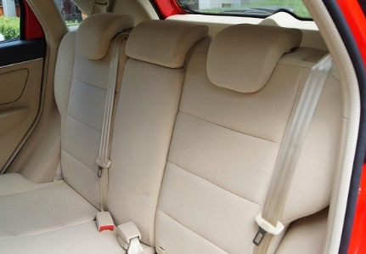
一
公司介绍
1.2产品介绍
301 座椅
主要配置 | 前排手动4\6向调节，侧气囊，电加热，正副驾驶座SBR,后排四六分体可前翻。
第 X页／共 X页

Slide 20
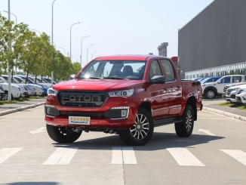
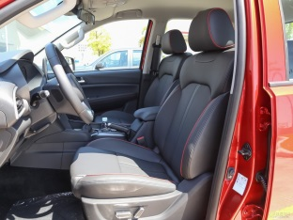

一
公司介绍
1.2产品介绍
301 座椅
主要配置 | 手动\电动4\6\8向调节，侧气囊，电加热、正副驾驶座SBR，后排四六分体可前翻，带一只安全带卷收器。
皮卡（拓陆者）
全车座椅
第 X页／共 X页

Slide 21
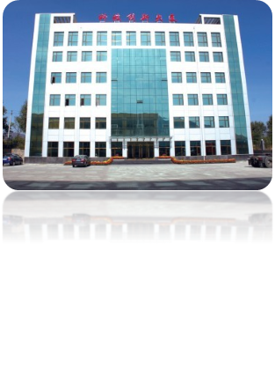



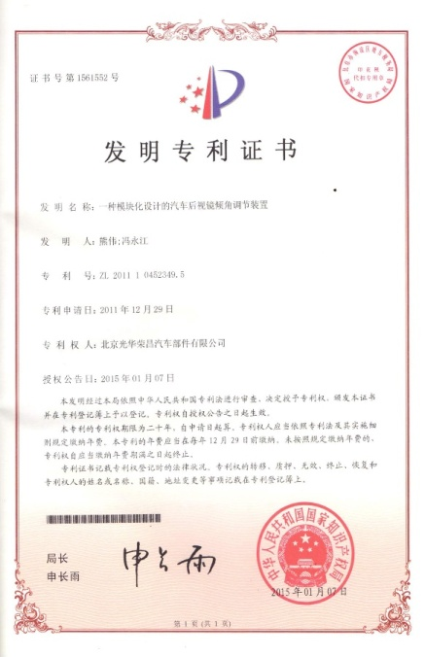
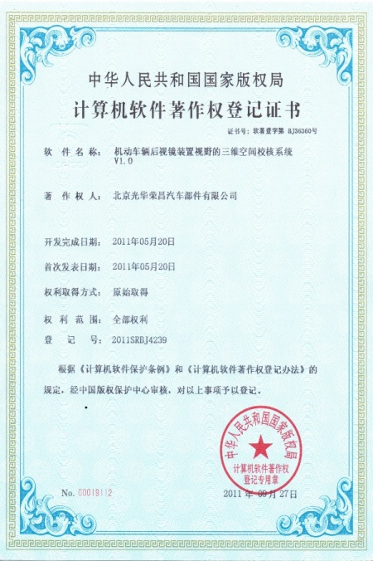
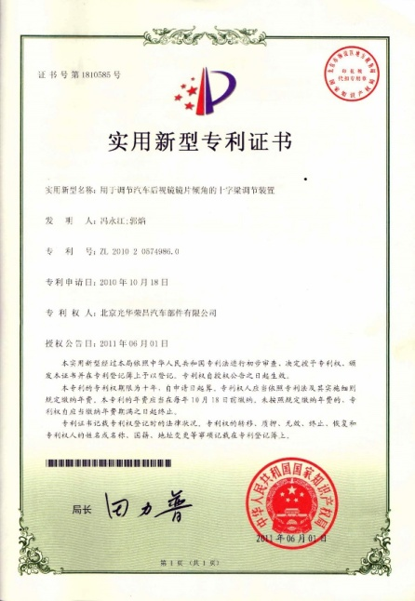


一
公司介绍
1.3设计开发能力介绍
集团研发体系，紧密围绕商用车、乘用车市场，联合清华大学、北京理工大学等高校及相关行业协会，深入研究职业司机对于安全、舒适、职业健康等领域的核心需求。.基于物联网模块产品的应用，采集客户使用行为大数据，创新性的在商用车领域推广ECAS电控座椅，人工智能ECAS商用车振动一体化解决方案。赢得了Daimler、VOLVO 等国际客户的认可。
集团研发体系构建了紧密围绕客户需求展开的创新研发体系，基于研发大数据系统研发信息化软件，构建了Just in Time 的实时协作创新平台。将企业产品研发体系由1.0版本的专家驱动，发展成为基于研发大数据平台，创新驱动+知识驱动的2.0版本。研发体系能更快速洞察市场需求，超前响应，创新性的创造和引领市场，满足客户柔性化、差异化、敏捷化的实时需求。
北京工程研究院
已授权专利166项
发明专利： 32项
实用新型专利： 112项
外观设计专利： 45项
软件著作专利： 13项
国外专利： 1项
产学研合作
第 X页／共 X页

Slide 22
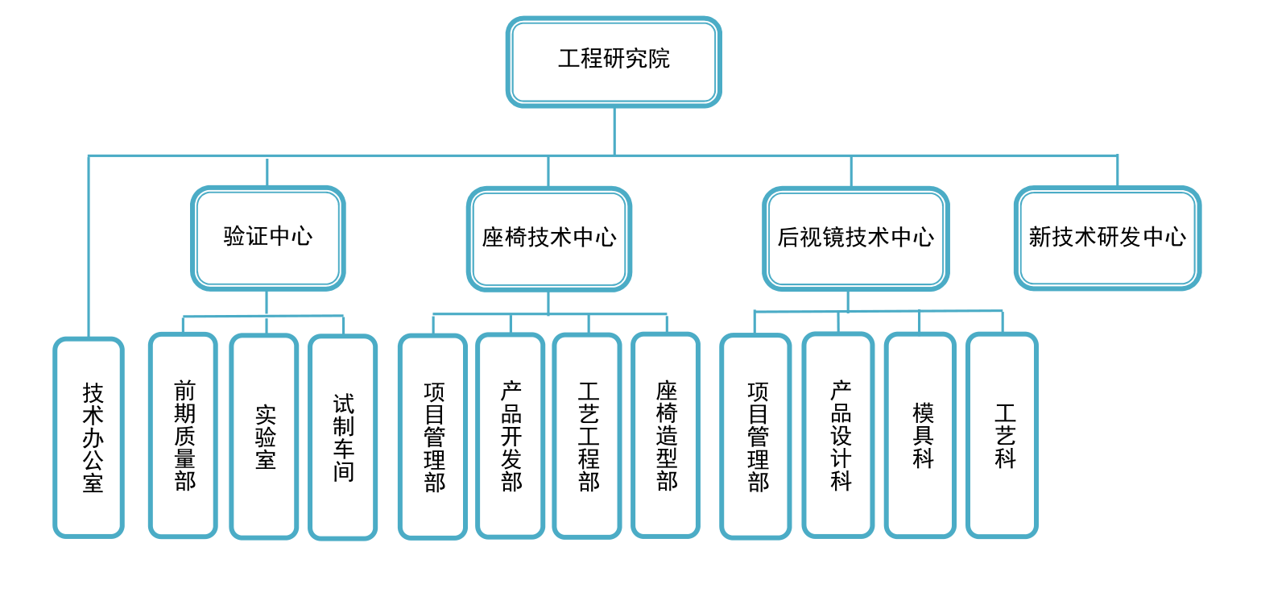
一
公司介绍
1.3设计开发能力介绍
第 X页／共 X页

Slide 23
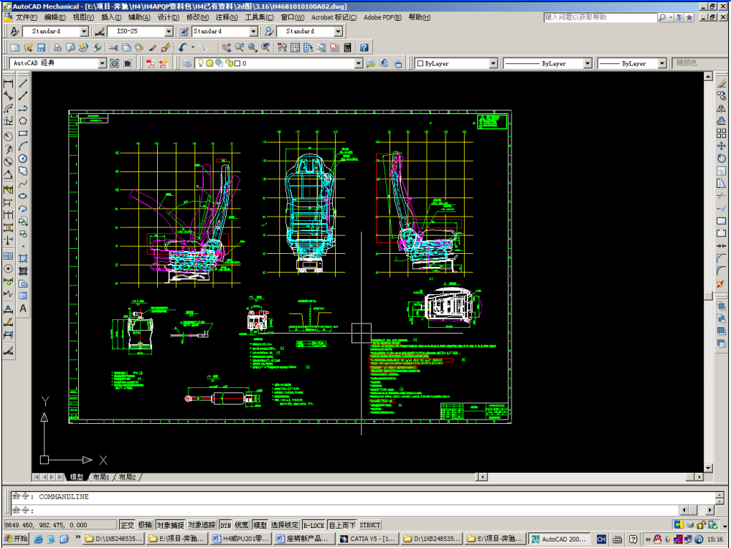
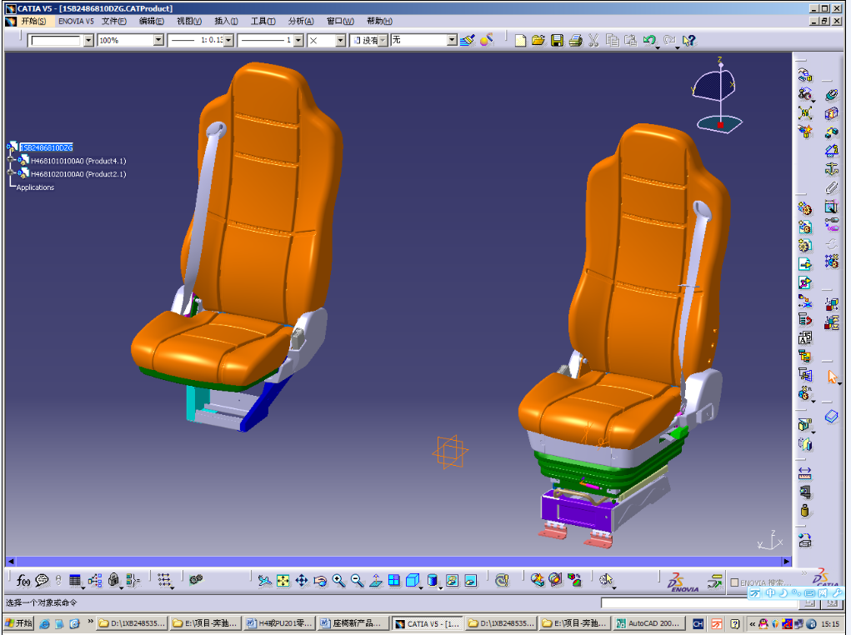
一
公司介绍
1.3设计开发能力介绍
座椅2D、3D设计
第 X页／共 X页

Slide 24
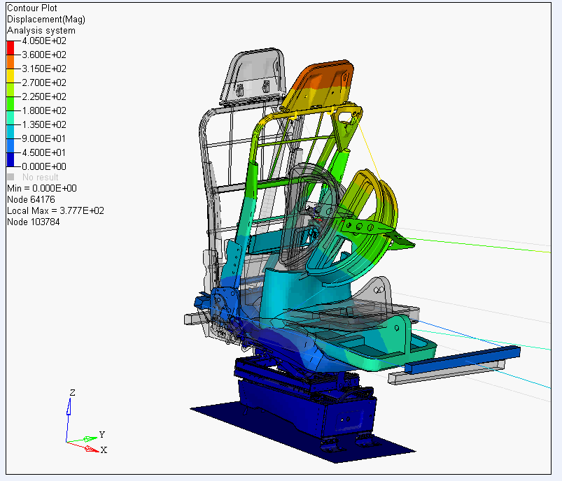
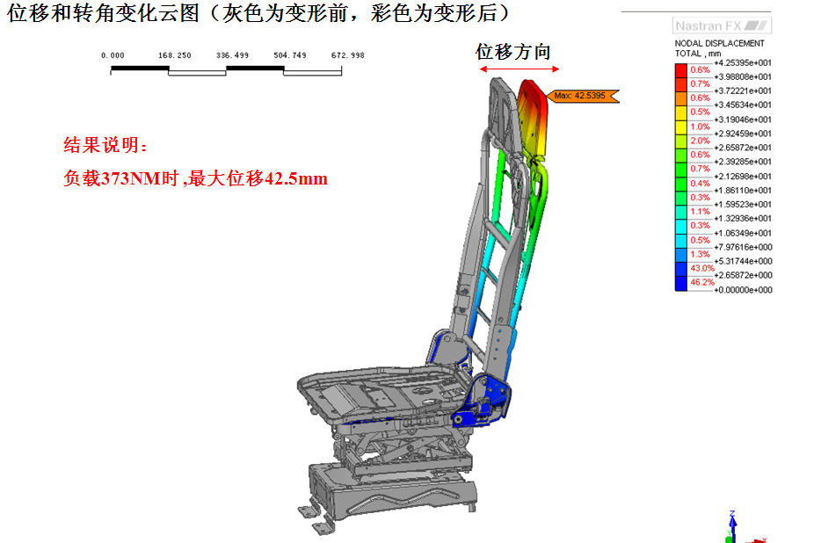
一
公司介绍
1.3设计开发能力介绍
针对座椅系统强度
按照GB 15083具体要求进行设计验证
针对GB 15083-2006汽车座椅、座椅固定装置及头枕强度要求和试验方法 中5.4条款要求进行设计验证
座椅研发过程中的CAE分析
第 X页／共 X页

Slide 25
一
公司介绍
1.3设计开发能力介绍
安全带锚固定分析应用实例
座椅研发过程中的CAE分析
头枕静强度分析应用实例
前排座椅鞭打试验分析应用实例
第 X页／共 X页

Slide 26
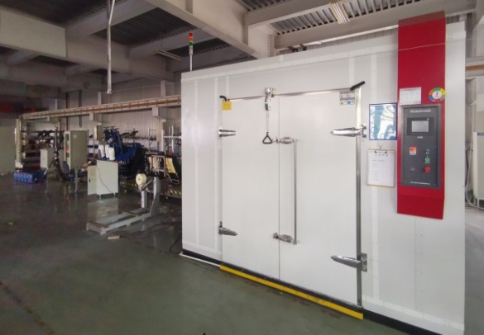
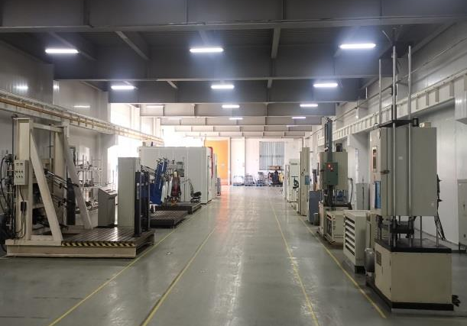
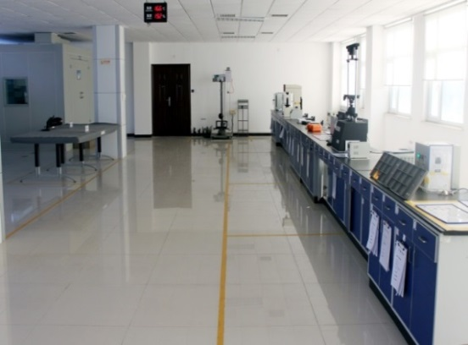
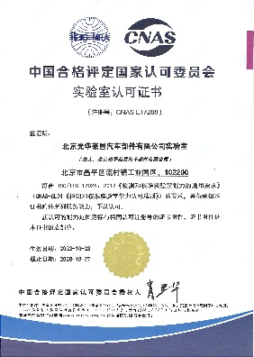
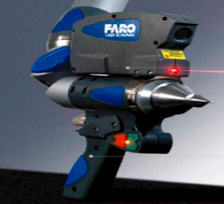


一
公司介绍
1.4实验能力介绍
01
02
03
集团拥有国际先进的试验检测设备，通过中国合格评定国家认可委（CNAS）认可，并且与北京理工大学机械与车辆学院、清华大学车辆与运载学院及北京、上海、长春、天津国家汽车检测机构建立了长期的科研合作关系。对于汽车座椅国家强制性检测项目均可独立完成。在不同环境下进行的疲劳耐久、可靠性、舒适性的测试能力，可满足Daimler、VOLVO等客户的高标准要求；汽车悬架系统具有HILL测试、ECAS悬架测试能力，可以对ECU的功能进行模拟验证，对系统策略算法进行全方位验证分析。
三维激光扫描仪
三座标测量机
7轴扫描测量臂
第 X页／共 X页

Slide 27








一
公司介绍
1.4实验能力介绍
01
02
03
04
六自由度振动试验台
HPM及HRMD
座椅强度试验台
体压分布测试仪
05
06
07
08
振动试验台Ⅱ
泡沫回弹测试仪
泡沫硬度测试机
材料万能试验机
第 X页／共 X页

Slide 28









一
公司介绍
1.4实验能力介绍
01
02
03
04
05
高低温交变湿热试验箱
高温试验箱
步入式环境试验舱
盐雾试验箱
热氧老化试验箱
06
07
08
09
空气悬架HIL测试台架
汽车座椅综合试验台
头枕强度试验台
座椅气阀耐久性试验台
第 X页／共 X页

Slide 29
一
公司介绍
1.5产品试制/生产能力介绍
拥有国际先进水平的生产设备，工艺控制精良，自动化程度高，生产效率高。目前的生产能力为年产各类座椅及座椅骨架、面套、注塑件各150万套。
拥有一支高素质的技术工人队伍，经与多家职业技术学校建立校企共建关系，确保可以按需要选拔优秀学员不断充实员工队伍。
建立了一套具备办公自动化（OA）、产品数据管理（PDM）和企业资源规划（ERP）的企业信息系统，运用先进的IT技术为企业提供最为有效的管理支持。
成立光华荣昌员工培训学校，不断提高员工综合素质，培养后备干部。
第 X页／共 X页

Slide 30
一
公司介绍
1.5产品试制能力介绍
黄骅试制车间
提供座椅骨架及钣金快速成型样件
试装
验证
北京试制车间
引进电子排版软件系统，实现座椅样板的电子管理
购进座椅泡沫加工中心，可完成泡沫RP件的制作
可完成座椅总成的产品和过程验证
研发产品验证
设计
验证
(CAE)
试验
验证
验设备34台，可完成72项座椅检测项目
新增设备4台套，可完成汽车座椅的各项疲劳试验、耐光老化试验等
计划新增设备3台套，并完成ISO17025国家实验室认证
2018年
2017年
2016年
第 X页／共 X页

Slide 31



一
公司介绍
1.5生产能力介绍
第 X页／共 X页

Slide 32



一
公司介绍
1.5生产能力介绍
第 X页／共 X页

Slide 33





一
公司介绍
1.5生产能力介绍
第 X页／共 X页

Slide 34





一
公司介绍
1.5生产能力介绍
空气弹簧预装配
空气弹簧扣合
空气弹簧气密性检验
大口径气囊扣合机
大口径气囊扣合机
第 X页／共 X页

Slide 35
自行扩展页面，根据SOR详细说明座椅各项技术要求及实现方案。面套需要进行详细规划，如果CAS中吊紧或分片不能满足外观或包覆要求，给出建议，双方确认后可纳入报价中。
二
产品技术方案
2.1 产品技术方案、性能指标
驾驶员座椅 |  | 2.4L | 2.4L |  | 2.4L
 |  | MT基本型4WD | MT舒适型4WD |  | MT豪华型4WD
头枕 | 头枕式样 | 三段 手动调节
 | 调节行程 | 20+20+20=60mm
靠 背 调 节 | 设计角度 | 22°
 | 调节精度 | 每段2°
 | 调节范围 | 向前44°，向后30°
 | 操作方式 | 手动
滑 道 调 节 | 滑轨倾角 | 1.5°
 | 滑槽式样 | W型 高强度滑轨
 | 操作方式 | 手动
 | 调节间距 | 每段 10mm
 | 调节行程 | 240mm
升 降 调 节 | 升降方式 | 座椅整体升降
 | 上下行程 | 升降37mm，上34mm，下0mm
 | 调节方式 | 手柄式
 | 操作方式 | 手动
安全带未系提醒 |  | 有
座椅面料 |  | 织布 |  | 真皮 |  | 真皮
 | 简图 | 功能简介 | 开发方案
北汽提供式样 |  | 1.滑轨：行程240mm（24x10mm），倾角3； 2.调角器：设计角度：22°（向前44°，向后30°）； 3.座垫高度独立调节：升降行程36mm，上26mm，下10mm； 4.分体式头枕，调节为3档，每档20mm。 5.侧面装饰罩 ； 6.安全带固定点； R点：1446，-380，399 | 1.滑轨借用我公司现有平台产品，行程240mm； 安装地脚可根据装车要求进行开发（手动滑轨）； 2.发泡外观造型根据北汽提供样式开发； 3.靠背设计角度22°，调角器实现手动调节（向前44°，向后 30°） 注：因齿板每齿为2°，所以不能为奇数； 4.升降采用手动调高方式，实现整体调高（行程36mm）； 5.分体式头枕（行程60mm，三档调节)； 6.侧面装饰罩； 7.安全带固定点 ；
示例
第 X页／共 X页

Slide 36

关键零部件务必选择行业内中高端产品。对涉及操作性、间隙、异响、音质等感知的零件，如电机、开关、滑轨等，需要潜供携带待选产品，供北汽进行感知评价；北汽对其中不可接受的零件给出意见。
二
产品技术方案
2.2 关键零部件清单及二级供应商
标准强度
序号 | 零部件名称 | 供应商名称 | 应用车型
1 | 前排手动折叠器 | 江苏力乐汽车部件有限公司 广州富士机工汽车部件有限公司
 | ……
手动调角器
1800/1800Nm
示例
第 X页／共 X页

Slide 37
对以下项目进行专项分析：
1、强度、刚度、碰撞安全、模态、鞭打、VOC、气味、异响、噪声、重量等性能指标
2、舒适性方案及策划（C56项目将拆解理想L7样件，可作为舒适性参考）
二
产品技术方案
2.3 开发的技术难点分析及对应的解决措施
序号 |  | 要求名称 |  | 分析结果 | 不满足项目解决方案
前排 | 1 | 鞭打性能 |  | 不满足 | 针对前排做了加强方案，具体见前排鞭打试验加强方案（由于B40L前排借用B40前排，此次鞭打试验分析中的名称以B40为准）
前后排 | 2 | 静态刚度特性要求 |  | 可以满足
 | 3 | 防下潜要求 |  | 不满足 | 所有实验中假人防下潜Z方向可以满足，X方向需要安全带，座椅造型等因素共同来实现，具体见防下潜分析报告
 | 4 | 整车碰撞试验中的性能要求 | 前碰试验 | 可以满足（试验中的假人下潜要求见第3条）
 | 5
 |  |  | 侧碰试验 | 可以满足
 | 6 | 安全带固定点强度要求 |  | 可以满足
 | 7 | 座椅侧翼骨架要求 |  | 可以满足
 | 8 | 相关法规要求（需达到120%余量） |  | 不满足 | 按照目前摸底试验及行业内情况，出于成本考量，我司建议将此更改为座椅性能需满足法规要求，最好是能满足110-115%负荷法规，不建议120%负荷法规这项要求。
 | 9 | 相关行标、企规要求 |  | 可以满足
后排 | 10 | 通过CAE分析 |  | 不满足 | CAE分析中ISOFIX的强度试验没有通过，所以增加了补强方案，此方案已通过实物试验。
（前排鞭打试验加强方案）
示例
整改建议：
1.靠背骨架强度强度提升；将背骨架圆管加粗；（由直径19mm改为25mm）具体见下表:
2.头枕钢支架加粗；(由直径10mm改为12mm，可借用C50的头枕平台）
3.座骨架（针对升降部分结构）提升强度。--这个目前强度是足够的，重点是过程的控制的确保。
示例
第 X页／共 X页

Slide 38
二
产品技术方案
2.4 开发风险分析
说明开发过程中的风险点：如开发周期风险，核心件资源风险等
第 X页／共 X页

Slide 39
欢迎提供更优异的方案，有利于技术评分
二
产品技术方案
2.5 等效替代建议（有利于降低成本、改善工艺性能或缩短时间周期等）
第 X页／共 X页

Slide 40
1、根据SOR编制初版DVP，并定义每个试验的样件。
2、北汽客供件（气囊、搭扣、卷收器、记忆模块等）由座椅供应商直接向客供件供应商采购，请根据市场一般定价进行估价，包含在试验样件费明细中。
二
产品技术方案
2.6 设计试验技术规范、试验验证计划
NO | 测试类型 | 测试项目 | 测试标准 | 地点 | 周期
1 | 强度类 | 前方冲击 | QCT740-2005 4.2.7 | 配合主机厂 | 30天
2 |  | 侧方冲击 | QCT740-2005 4.2.8 | 配合主机厂 | 30天
3 |  | 座椅安全带固定点强度 | GB14167-2013 | 长春 | 25天
4 |  | 后排行李箱冲击 | GB15083-2006 | 配合主机厂 | 30天
5 |  | 座椅头枕的性能试验 | GB11550-2009 | 长春 | 25天
6 |  | 头枕前/后动态冲击 | GB15083-2006 | 长春 | 25天
7 |  | 座椅系统强度 | GB15083-2006 | 光华荣昌 | 3天
8 |  | ISOFIX强度 | GB14167-2013 | 光华荣昌 | 3天
11 | 耐久类 | 靠背骨架总成耐久 | QC-T740-2005 | 委外 | 10天
12 |  | 靠背调节疲劳试验 | QC/T740-2005 | 委外 | 20天
15 |  | 颠簸蠕动试验 | QC/T740-2005 | 委外 | 40天
16 | 舒适类 | 静荷重特性 | ES-X32132 3.2 | 光华荣昌 | 2天
17 |  | 体压分布 | 《汽车工程手册-试验篇》 11.2 | 光华荣昌 | 2天
18 |  | HP点测试 | GB11551-2003 | 光华荣昌 | 2天
示例，可做附件
第 X页／共 X页

Slide 41


三
项目管理与控制
3.1 类似项目开发经验介绍
北汽B40L后排座椅
北汽 绅宝X35全车座椅
第 1页／共 X页

Slide 42



三
项目管理与控制
3.1 类似项目开发经验介绍
福田皮卡G7/G9全车座椅
第 1页／共 X页

Slide 43
三
项目管理与控制
3.2 开发流程及输入、输出文件
1
2
3
4
5
新产品评估
产品设计
生产规划
产品验证 & 评价
小量试
 | 座椅SOR 保密协议 | 座椅SOR 座椅CAS 车身环境数据 | 产能及生命周期量纲 | 座椅实验大纲 舒适性评价 | 设计文件 质量文件 工艺文件 小批量生产计划
 | 技术方案； 质量保证方案 工艺制造方案 开发费用清单 项目成本可行性分析 | 2D/3D数据 BOM 产品特殊特性 过程特殊特性 过程流程图 新增关键设备清单 关键件分供方清单 CAE分析报告； DV实验报告 | 生产大纲 生产线规划方案 生产工艺流程作业指导书 质量文件 供应链规划报告 人力资源规划 | 实验验证计划 验证报告 舒适性评价报告 | 工艺制造方案验证报告 质量控制文件验证报告 产能验证报告
 | 4-6 周 | 16-18 周 |  | 8-10 周 | 3-5 周
关键内容
关键输出资料
第 X页／共 X页

Slide 44
三
项目管理与控制
3.3 产品开发进度计划
产品开发进度周期
序号 | 工作内容 | 周期 | 交付物 | 备注
1 | 数据设计 | 1.5个月 | 3D数据
2 | 2D设计 | 0.5个月 | 2D数据
3 | 模检夹具开发 | 2个月 | 模具/检具/夹具
4 | 实验验证 | 1.5个月 | 实验报告
5 | 模检夹具验收 | 0.5个月 | 验收报告
6 | 批量生产准备 | 0.5个月
由于SOR没有具体时间，计划先按周期提报
第 X页／共 X页

Slide 45
三
项目管理与控制
3.4 项目人员安排及成员知识背景介绍，开发地点、软件平台，技术来源及技术支持说明
部门 | 职务 | 项目职责 | 姓名 | 电话 | 邮箱
总经办 | 执行总裁 | 总协调 | 冯永江 | 13601106972 | fengyongjiang@bjghrc.com
产品开发部 | 项目工程师 | 项目经理 | 吴孝伟 | 18612905682 | wuxiaowei@bjghrc.com
 | 项目科长 | 项目协调 | 苏东 | 18612905893 | sudong@bjghrc.com
 | 设计工程师 | 产品工程师 | 马盼盼 | 13731253687 | mapanpan@bjghrc.com
 | 质量工程师 | 质量管控 | 林涛 | 18612905890 | lintao@bjghrc.com
 | 工艺工程师 | 过程设计 | 冯敬乾 | 18610139692 | fengjingqian@bjghrc.com
销售部 | 销售经理 | 商务 | 白桦 | 18601235516 | baihua@bjghrc.com
采购部 | 采购经理 | 采购 | 刘文政 | 18610116470 | liuwenzheng@bjghrc.com
财务部 | 部长 | 成本控制 | 叶峰 | 18612905869 | yefeng@bjghrc.com
实验室 | 科长 | 试验、认证 | 苏东 | 18612905893 | sudong@bjghrc.com
第 X页／共 X页

Slide 46
三
项目管理与控制
3.5 样件制造计划
序号 | 工作内容 | 周期 | 备注
1 | 安排供应商进行骨架手工样件制作 | 20～30天
2 | 安排造型科进行泡沫手工制作 | 10～15天/台份
3 | 委外进行塑料RP件制作 | 10～15天
4 | 座椅组装及评审 | 5～7天
5 | 座椅表皮制作 | 10～12天
6 | 座椅样件评审 | 2天
第 X页／共 X页

Slide 47

谢谢！
2017.08

